Slide 1
Художественно-исследовательский проект.
ТЕМА: «СНЕЖИНКА НА ЛОДОШКЕ».
Вид:
художественно - исследовательский, краткосрочный, групповой.
Участники:
воспитатели и дети младшей группы «Лисята».

Slide 2
Цель:
Развивать познавательный интерес детей и расширять знания о явлениях неживой природы в зимний период через исследовательскую и продуктивную деятельность .

Slide 3
ЗАДАЧИ:
Изучить строение, форму, свойства снежинок.
Расширить представления о сезонных представлениях в природе в зимний период.
Учить устанавливать простейшие связи между явлениями в природе.
Развивать связную речь, обогащать ее новыми словами и выражениями.
Развивать музыкальность детей двигаться согласно характеру музыкального произведения.

Slide 4
Учить создавать снежинку используя различные виды художественной деятельности(рисование, аппликация)
Улучшить художественное оформление группы.
Способствовать развитию интереса к познавательно – исследовательской и продуктивной деятельности и применять полученные знания и умения в самостоятельной активной деятельности.
Улучшить художественное оформление группы.

Slide 5
ПРОБЛЕМА: откуда берется снежинка?

Slide 6
Планируемый результат:
Дети расширят знания о явлениях неживой природы в зимний период.
У детей сформируется интерес к исследовательской деятельности и желание заниматься этим в дальнейшем.
Дети используют радость от результатов своей продуктивной деятельности.

Slide 7
Этапы реализации проекта:
Донести до участников данную проблему.
Подбор методической и художественной литературы
Подбор иллюстрации на зимнюю тематику , иллюстрации снежинок.
Подбор материала для художественного творчества(бумага ,гуашь, кисточки, ножницы, пластилин, клей).
Подбор настольных игр.
Подбор аудиозаписей по данной теме.

Slide 8
Выпал первый снег.

Slide 9
Раз комок,два комок, получился снеговичёк!

Slide 10
Наши эксперименты.

Slide 11
Мы оставили снежок получился ручейёк.

Slide 12
Вот снежинки прилетели на окошечко к нам сели.

Slide 13
Путешествие снежинки.

Slide 14
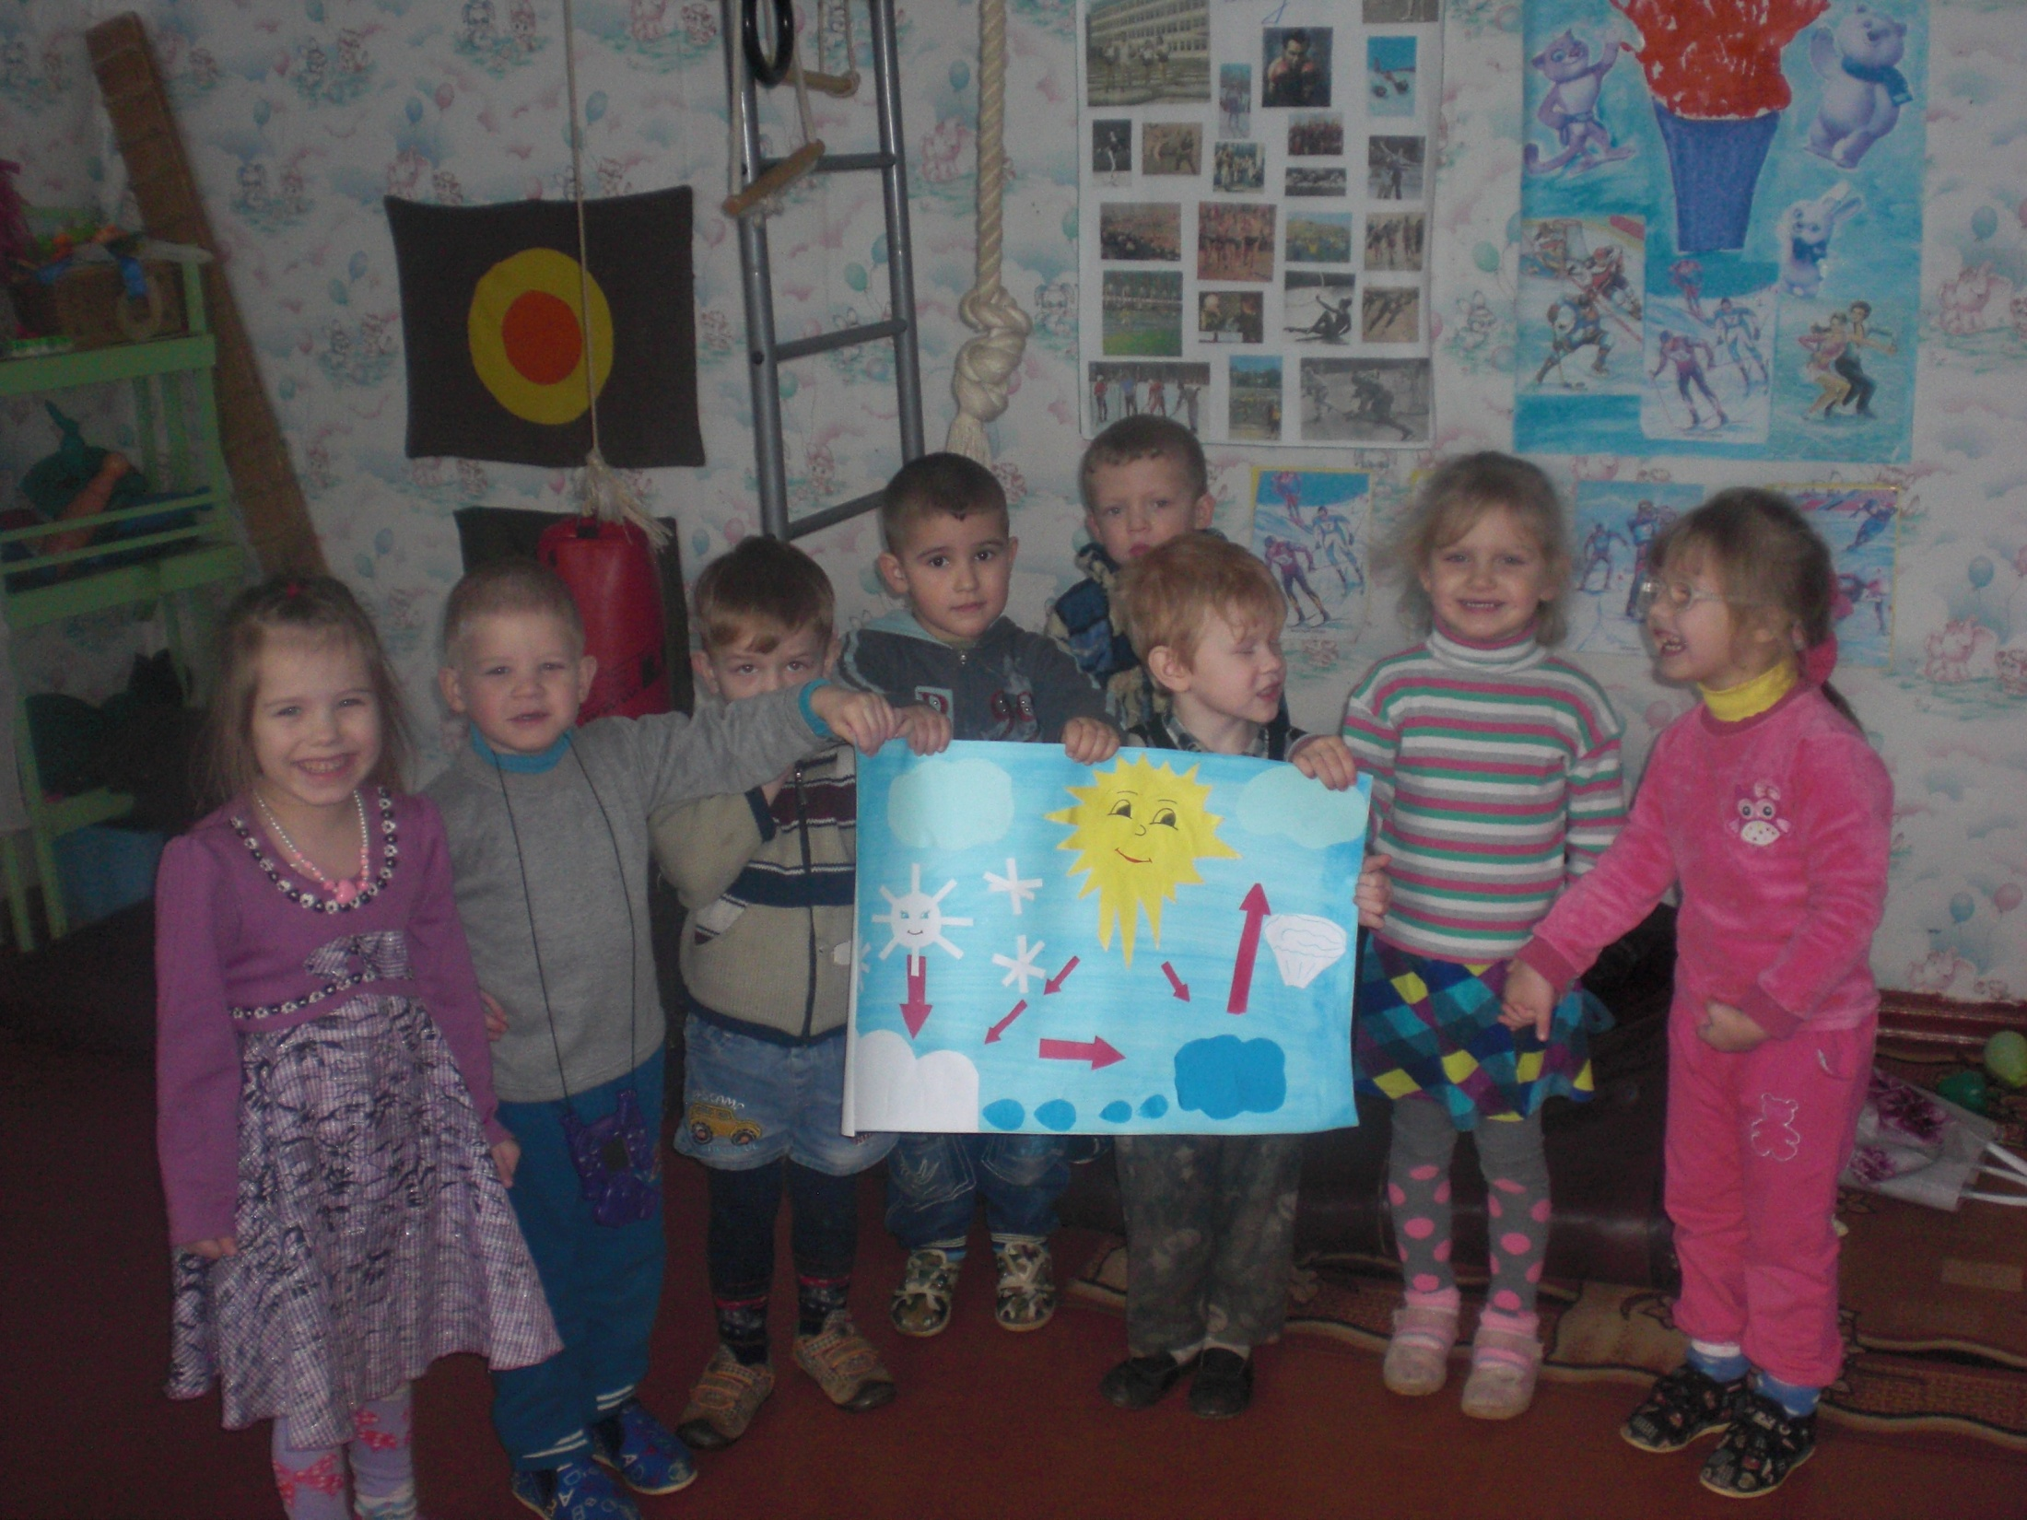

Slide 15
Такие разные снежинки.

Slide 16
мы строили, лепили и снежинки получили.

Slide 17
Играли, мастерили.

Slide 18
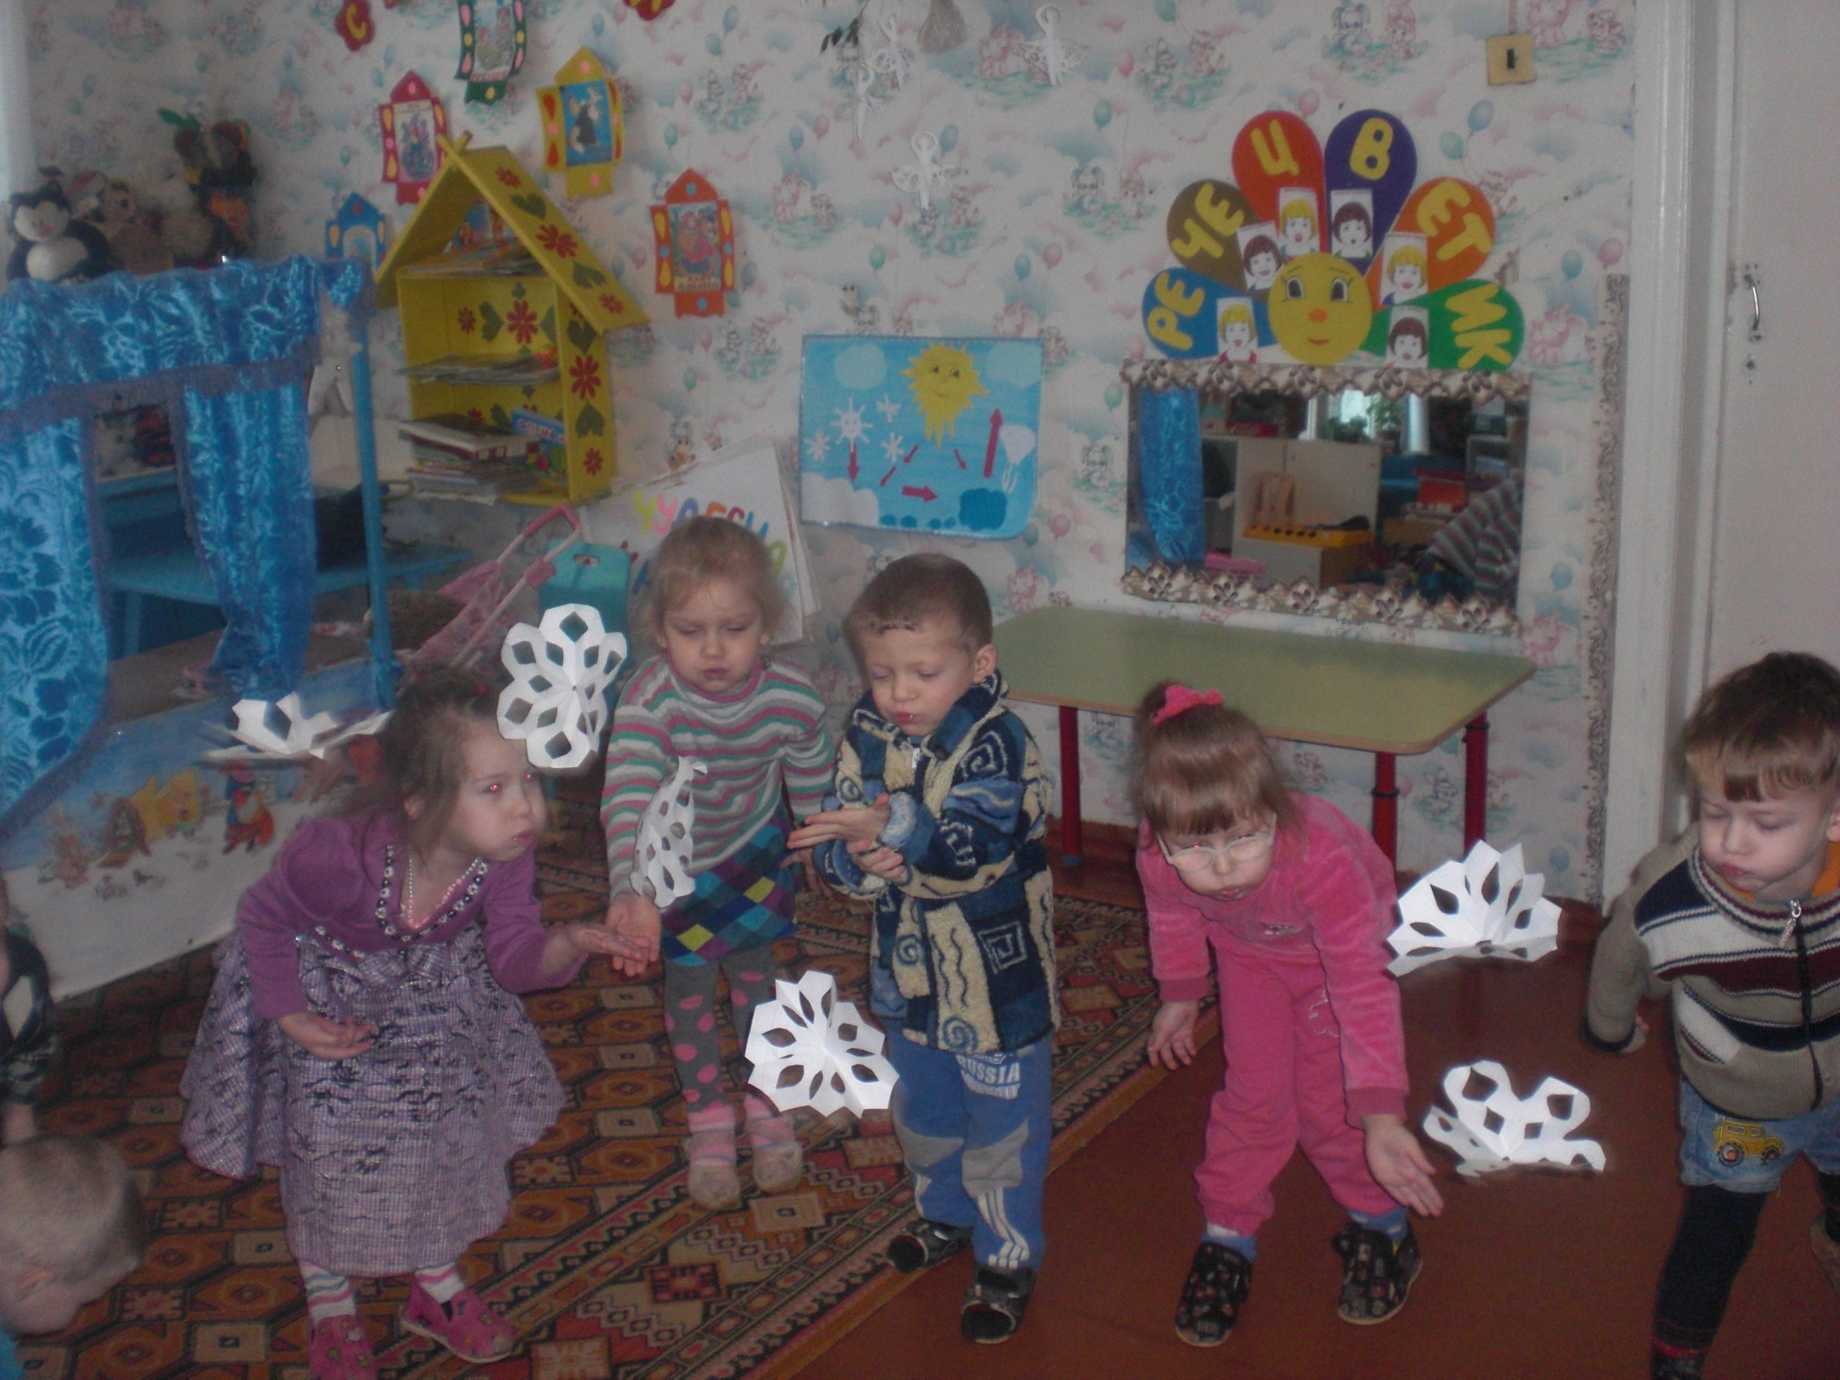

Slide 19
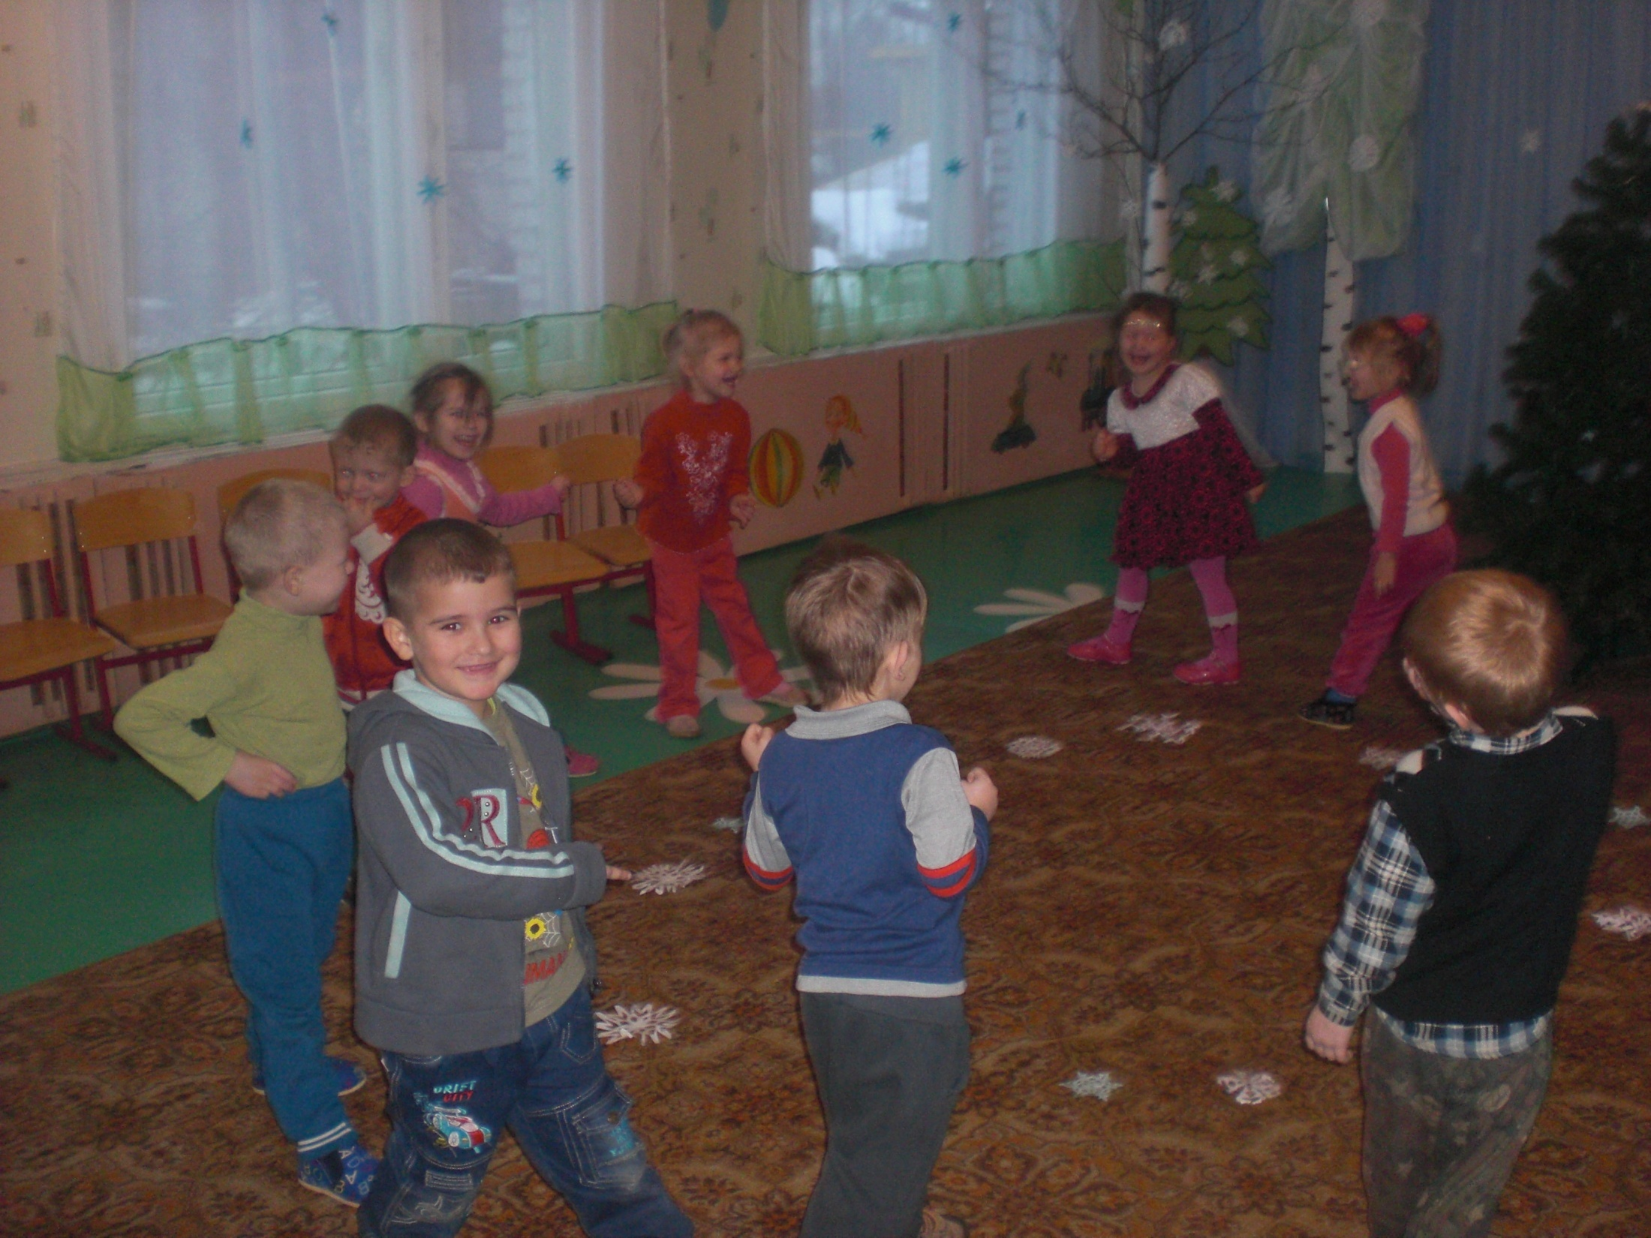

Slide 20
Нашу елку украшали.

Slide 21
Песни пели, танцевали.

Slide 22
Нашу группу украшали.

Slide 24
Мамочка Танюшина пришла, мастер – класс с нами провела.

Slide 25
Вместе весело не скучно - вот такая наша дружба.

Slide 26
Вывод:
В ходе этого проекта дети расширили знания о явлениях природы в зимний период.
Сформировался интерес к исследовательской деятельности и желание заниматься и дальше этой деятельностью.
Дети испытали радость от всех видов деятельности которые были применены в ходе этого проекта и были довольны своими результатами.

